Slide 1


nFORGE

Slide 2



Index
1. nFORGE 소개
2. nFORGE 특징
3. nFORGE 설치하기
4. nFORGE 사용법

Slide 3

1
nFORGE 소개

Slide 4

nFORGE이란?
v2로 배포되는 오픈 소스.
계획-설계-개발-시험-릴리즈-사후관리에 이르는 소프트웨어 개발 프로세스를 효과적으로 수행할 수 있도록 하는 협업 개발 플랫폼.
버그나 이슈을 관리할 수 있는 버그 트래커, 각종 문서와 정보를 간편하게 공유할 수 있는 위키, 소스코드의 변경내역을 편리하게 관리할 수 있는 형상관리 툴, 일반적인 용도의 게시판, 그리고 최종 작업 결과물을 공유하기 위한 파일 릴리즈 기능 등을 포함.
GIT 소개
nFORGE
소개
nFORGE
특징
기초사용법
Svn에서 옮겨가기

Slide 5
nFORGE이란?
설치형 협업 개발 도구. 회원 관리 기반의 게시판이나 자료실 기능을 제공.
프로젝트 특성 설정, 프로젝트를 함께하는 멤버의 역할 설정, nFORGE 제공 기능의 서비스 제공 범위 설정, 이슈의 추가 항목 설정 등의 다양한 프로젝트 관리와 리포팅 기능을 제공. 각 프로젝트 관리자에게 제공하는 프로젝트 관리뿐만아니라 nFORGE를 설치한 사이트 관리자에게는 언어, 플러그인, 번역, 뉴스/프로젝트 승인 등의 시스템 환경 설정 기능과 함께 사이트 단위의 보고서 출력 기능도 제공.
GIT 소개
nFORGE
소개
nFORGE
특징
기초사용법
Svn에서 옮겨가기

Slide 6
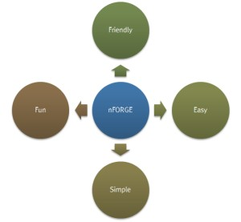
nFORGE의 등장 배경
GIT 소개
nFORGE
소개
nFORGE
특징
기초사용법
Svn에서 옮겨가기
nFORGE = New Forge 기존 오픈 소스 프로젝트에 유용하게 활용되었던 Sourceforge나 Gforge 의 장점은 유지하면서도 보다 쉽고(Easy), 단순하며(Simple), 재미있고(Fun), 친근한(Friendly) 협업 개발 도구를 만들어 개발자 생태계 육성에 기여해 보자는 취지로 등장.

Slide 7
2
nFORGE 특징

Slide 8
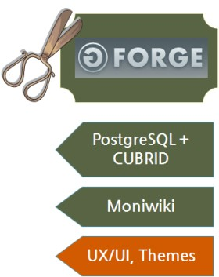
nFORGE의 개발과정
GIT 특징
nFORGE
소개
nFORGE
특징
기초사용법
Svn에서 옮겨가기
nFORGE의 최초 코드는 Gforge 4.6rc1으로 시작. 시스템의 복잡도를 줄이고 단순화하기 위해 기능을 삭제하거나 옵션을 축소하는 것으로 진행됨. - 대표적으로 삭제한 기능 - 메일링 리스트가 자동 알림 기능의 확대로 대치 많이 사용하지 않는 플러그인 제거 게시판, 버그 트래킹의 다양한 그룹을 포럼, 이슈의 단일 그룹으로 단순화 하위 프로젝트로 제공하던 일정 관리 기능 제거 설문조사와 다이어리 작성 등의 기타 기능 제거 DBMS 호환성 확보를 위해 PostgreSQL 기반의 전문 검색(fulltext search) 기능 제거

Slide 9
nFORGE의 개발과정
지원 DBMS 추가 외에 대표적으로 추가한 기능은 위키.
파일 기반의 Moniwiki 를 프로젝트 단위의 독립적 사용이 가능한 형태로 반영됨. Moniwiki 의 경우에도 많은 플러그인 을 제거하고 꼭 필요한 기능만 nFORGE에 포함시킴.
기능의 추가와 삭제 외에 많은 개발자가 참여한 작업이 UX/UI 개선 작업으로 네이버 개발자센터에 사용하는 테마 뿐만 아니라 일반 개발자들이 사용할 테마를 작성하여 배포에 포함.
GIT 특징
nFORGE
소개
nFORGE
특징
기초사용법
Svn에서 옮겨가기
Notes:
Moinwiki
: PHP기반, File system 사용.
빠른 속도, 모인모인 문법과 호환, KLDP 1위 프로젝트
임베디드 moniwiki 과정의 수정 : 로그인 연동, 언어 설정, 네임 스페이스, 프로젝트 위키, 플러그인 삭제.

Slide 10
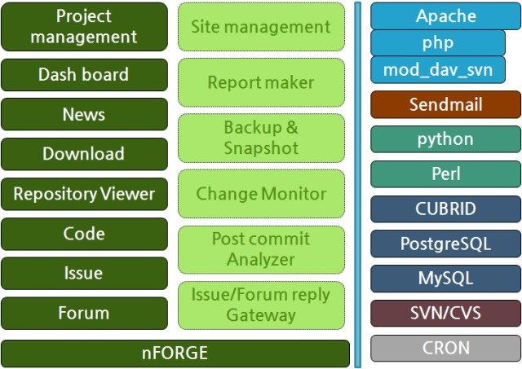
nFORGE의 시스템 구조
GIT 특징
nFORGE
소개
nFORGE
특징
기초사용법
Svn에서 옮겨가기

Slide 11
nFORGE 주요 특징
게시판 <--> 버그 트래커 전환 기능
: 게시판에 올라온 글을 버그 트래커 항목으로 혹은 그 반대로 지정하는 것이 가능하여 사용자들이 어디에 의견을 올리더라도 쉽게 관리 가능.
위키 통합
: 프로젝트 초기화면이 위키로 되어 있어 각 프로젝트 별로 필요한 사항을 가장 쉽고 빠르게 기록가능.
버그 트래커 세부항목 지정
: 버그 트래커에 프로젝트 관리자가 지정한 속성을 추가할 수 있어 좀더 정교한 관리가 가능.
GIT 특징
nFORGE
소개
nFORGE
특징
기초사용법
Svn에서 옮겨가기
Notes:
장점
소스 버전 관리
소스버전 관리란 개발을 하다 보면 새로운 기능들이 추가되고 버그 등에 의해 코드가 수정됩니다. 하지만 수정된 코드가 오히려 버그를 만든다면? 하지만 그것이 오랜 시간이 지나서 발견된다면?
하나의 소스파일로 개발이 되었다면, 어디에서 잘못됐는지 찾기가 힘들죠. 하지만 소스버전이 관리가 되어 수정사항이 그때그때 기록이 된다면 그러한 문제를 방지할 수 있습니다.
소스 코드 통합
분할되어 개발된 코드를 하나로 merge 하는 건 버그가 생성될 큰 부담감과 함께 수동으로 통합하는 자에게는 참 고통입니다. nForge는 설치 시 소스버전관리툴(CVS, SVN 등)과 함께 설치 및 연동되기 때문에 소스 통합 시 크게 부담이 덜 것입니다.
사용자 인터페이스
클라이언트 프로그램(PC용)과 인터넷 등과 같은 일반사용자에게도 편리한 인터페이스를 제공함으로 사용에 어려움이 없습니다.
이 외에 버그 및 이슈 관리 일정관리 소스코드 리뷰 등 장점이 많다.

Slide 12
nFORGE 주요 특징
다양한 소스코드 버전 관리 툴 지원: CVS, SVN과 같은 중앙 집중식 관리툴 뿐만 아니라 Mercurial, Git 등과 같은 분산형 버전관리툴도 지원.
GIT 특징
nFORGE
소개
nFORGE
특징
기초사용법
Svn에서 옮겨가기
Notes:
장점
소스 버전 관리
소스버전 관리란 개발을 하다 보면 새로운 기능들이 추가되고 버그 등에 의해 코드가 수정됩니다. 하지만 수정된 코드가 오히려 버그를 만든다면? 하지만 그것이 오랜 시간이 지나서 발견된다면?
하나의 소스파일로 개발이 되었다면, 어디에서 잘못됐는지 찾기가 힘들죠. 하지만 소스버전이 관리가 되어 수정사항이 그때그때 기록이 된다면 그러한 문제를 방지할 수 있습니다.
소스 코드 통합
분할되어 개발된 코드를 하나로 merge 하는 건 버그가 생성될 큰 부담감과 함께 수동으로 통합하는 자에게는 참 고통입니다. nForge는 설치 시 소스버전관리툴(CVS, SVN 등)과 함께 설치 및 연동되기 때문에 소스 통합 시 크게 부담이 덜 것입니다.
사용자 인터페이스
클라이언트 프로그램(PC용)과 인터넷 등과 같은 일반사용자에게도 편리한 인터페이스를 제공함으로 사용에 어려움이 없습니다.
이 외에 버그 및 이슈 관리 일정관리 소스코드 리뷰 등 장점이 많다.

Slide 13
nFORGE 장점
소스버전 관리
소스 코드 통합
사용자 인터페이스
그 외에 버그 및 이슈 관리 일정관리 소스코드 리뷰 등 …
GIT 특징
nFORGE
소개
nFORGE
특징
기초사용법
Svn에서 옮겨가기
Notes:
장점
소스 버전 관리
소스버전 관리란 개발을 하다 보면 새로운 기능들이 추가되고 버그 등에 의해 코드가 수정됩니다. 하지만 수정된 코드가 오히려 버그를 만든다면? 하지만 그것이 오랜 시간이 지나서 발견된다면?
하나의 소스파일로 개발이 되었다면, 어디에서 잘못됐는지 찾기가 힘들죠. 하지만 소스버전이 관리가 되어 수정사항이 그때그때 기록이 된다면 그러한 문제를 방지할 수 있습니다.
소스 코드 통합
분할되어 개발된 코드를 하나로 merge 하는 건 버그가 생성될 큰 부담감과 함께 수동으로 통합하는 자에게는 참 고통입니다. nForge는 설치 시 소스버전관리툴(CVS, SVN 등)과 함께 설치 및 연동되기 때문에 소스 통합 시 크게 부담이 덜 것입니다.
사용자 인터페이스
클라이언트 프로그램(PC용)과 인터넷 등과 같은 일반사용자에게도 편리한 인터페이스를 제공함으로 사용에 어려움이 없습니다.
이 외에 버그 및 이슈 관리 일정관리 소스코드 리뷰 등 장점이 많다.

Slide 14
3
nFORGE
설치하기

Slide 15
기본패키지 설치
터미널로 접속할 수 있도록 ssh 설치
svn으로 소스를 다운받을 수 있도록 subversion 설치
php shell script를 실행할 수 있도록 php 설치
php 메일 송수신이 가능하도록 exim4 설정
dbms 설치
nFORGE 소스 체크아웃
nFORGE 설치
nFORGE 설치하기
nFORGE
소개
nFORGE
특징
nFORGE 설치하기
nFORGE
사용법
Notes:
Msysgit : 에뮬레이션 대신 윈도 아키텍쳐를 이용해 Git를 윈도에서 이용할 수 있도록 Git에서 파생된 설치 패키지. Git on Msys라는 구글 코드에서 시작.
Cygwin : 바이너리 패키지의 Git 을 설치
Linux : 소스파일 / 배포본 설치
MacIntosh : GUI방식 / MacPorts이용

Slide 16
4
nFORGE
사용법

Slide 17
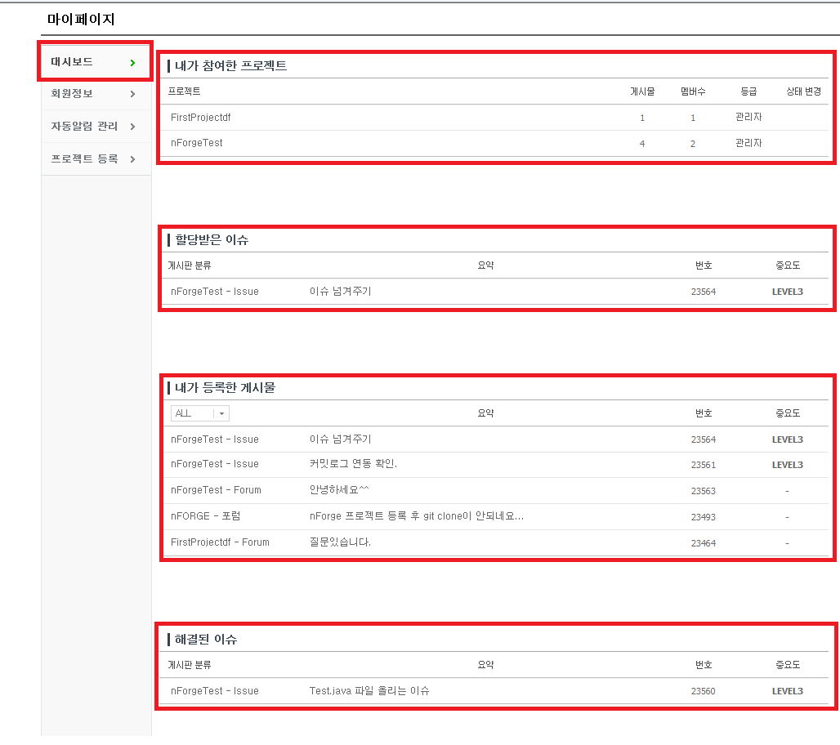
마이페이지(대시보드)
nFORGE
소개
nFORGE
특징
nFORGE
설치하기
nFORGE 사용법
Notes:
Git를 이용하려면 몇가지 정보가 필요
분산 환경이란느 특성때문에 사용자 이름과 이메일 주소를 제공하는 중앙 저장소가 없으므로 config명령을 통해 이름과 이메일 주소를 설정한다.
전역값으로 설정하려면 –global 옵션을 이용한다.
이외에도 color옵션 등 130개 이상의 값들을 설정할 수 있으나 기본적인 옵션은 위 두가지면 된다.

Slide 18
마이페이지(대시보드)
nFORGE
소개
nFORGE
특징
nFORGE
설치하기
nFORGE 사용법
Notes:
Git를 이용하려면 몇가지 정보가 필요
분산 환경이란느 특성때문에 사용자 이름과 이메일 주소를 제공하는 중앙 저장소가 없으므로 config명령을 통해 이름과 이메일 주소를 설정한다.
전역값으로 설정하려면 –global 옵션을 이용한다.
이외에도 color옵션 등 130개 이상의 값들을 설정할 수 있으나 기본적인 옵션은 위 두가지면 된다.

Slide 19
Q&A

Slide 20
Thank you

